Slide 1
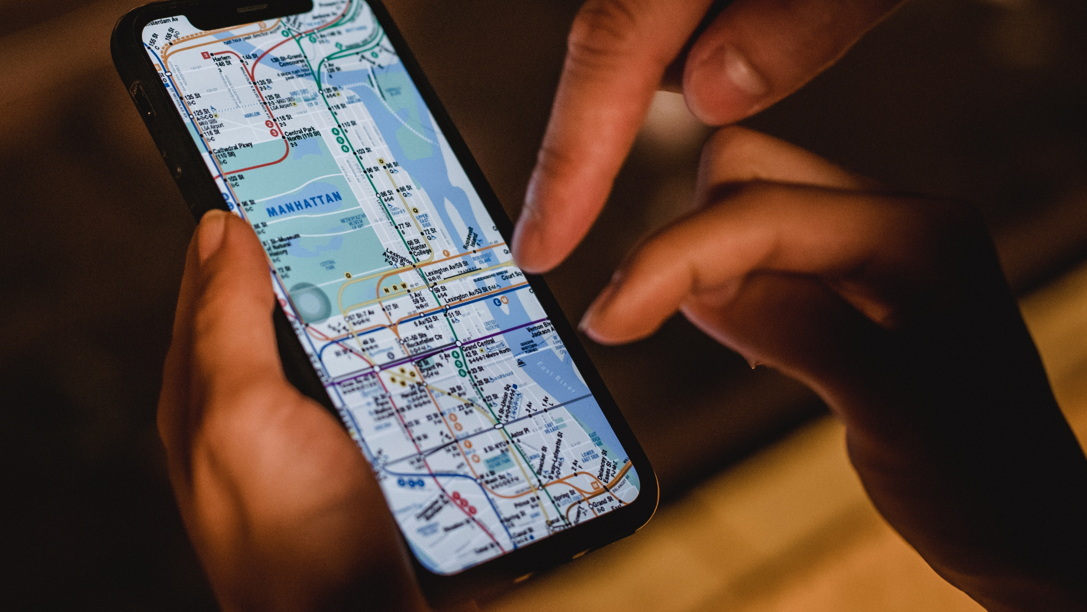


Universidade Federal de Pernambuco – UFPE Centro de Informática – CIn Programa de Pós-Graduação em Ciência da Computação
Algoritmo A* aplicado ao cálculo de rotas:
problema do metrô de Paris
Jair Paulino de Sales
Profª. Flavia de Almeida Barros
IN1100 - Agentes Cognitivos e Adaptativos

Slide 2
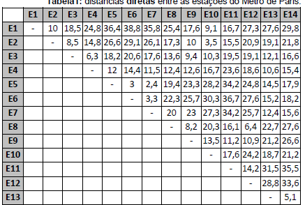
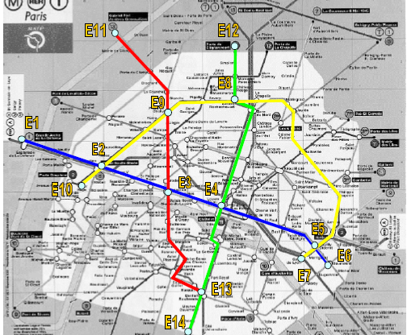
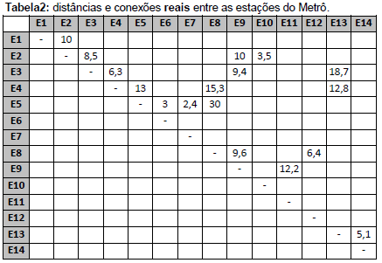

Slide 3


Rota 1 $→$ 12
Estações | H(12)
E01 | 27.3
E02 | 20.9
E03 | 19.1
E04 | 18.6
E05 | 24.8
E06 | 27.6
E07 | 25.7
E08 | 6.4
E09 | 10.9
E10 | 24.2
E11 | 14.2
E12 | 0
E13 | 28.8
E14 | 33.6
1
$$10$$
2
2
$$30.9=10+20.9$$
Origem == Destino?
NÃO

Slide 4





Rota 1 $→$ 12
Estações | H(12)
E01 | 27.3
E02 | 20.9
E03 | 19.1
E04 | 18.6
E05 | 24.8
E06 | 27.6
E07 | 25.7
E08 | 6.4
E09 | 10.9
E10 | 24.2
E11 | 14.2
E12 | 0
E13 | 28.8
E14 | 33.6
1
$$10$$
2
$$8.5$$
$$10$$
$$3.5$$
3
9
9
10
$$37.6=18.5+19.1$$
$$30.9=20+10.9$$
$$37.7=13.5+24.2$$
Origem == Destino?
NÃO

Slide 5








Rota 1 $→$ 12
Estações | H(12)
E01 | 27.3
E02 | 20.9
E03 | 19.1
E04 | 18.6
E05 | 24.8
E06 | 27.6
E07 | 25.7
E08 | 6.4
E09 | 10.9
E10 | 24.2
E11 | 14.2
E12 | 0
E13 | 28.8
E14 | 33.6
1
$$10$$
2
$$8.5$$
$$10$$
$$3.5$$
3
9
10
$$37.6$$
$$37.7$$
$$9.4$$
$$12.2$$
$$9.6$$
3
8
8
11
$$48.5=29.4+19.1$$
$$36.0=29.6+6.4$$
$$46.4=32.2+14.2$$
Origem == Destino?
NÃO

Slide 6








Rota 1 $→$ 12
Estações | H(12)
E01 | 27.3
E02 | 20.9
E03 | 19.1
E04 | 18.6
E05 | 24.8
E06 | 27.6
E07 | 25.7
E08 | 6.4
E09 | 10.9
E10 | 24.2
E11 | 14.2
E12 | 0
E13 | 28.8
E14 | 33.6
1
$$10$$
2
$$8.5$$
$$10$$
$$3.5$$
3
9
10
$$37.6$$
$$37.7$$
$$9.4$$
$$12.2$$
$$9.6$$
$$48.5$$
3
8
11
$$46.4$$
$$15.3$$
$$6.4$$
$$30$$
4
5
12
12
$$63.5=44.9+18.6$$
$$36=36+0$$
$$84.4=59.6+24.8$$
Origem == Destino?
SIM

Slide 7
Rota 1 $→$ 12
Estações | H(12)
E01 | 27.3
E02 | 20.9
E03 | 19.1
E04 | 18.6
E05 | 24.8
E06 | 27.6
E07 | 25.7
E08 | 6.4
E09 | 10.9
E10 | 24.2
E11 | 14.2
E12 | 0
E13 | 28.8
E14 | 33.6
1
$$10$$
2
$$8.5$$
$$10$$
$$3.5$$
3
9
10
$$9.4$$
$$12.2$$
$$9.6$$
3
8
11
$$15.3$$
$$6.4$$
$$30$$
4
5
12

Slide 8
RESUMO:
Origem = 1
Destino = 12
Rota indicada pelo algoritmo A* = 1 $→$ 2 $→$ 9 $→$ 8 $→$ 12
Distância real a ser percorrida: 36 km
Tempo (relaxado) a ser gasto: 1.2 hora

